Slide 1
File Server IPv6

Slide 2

File Server
File Server ทำหน้าที่จัดเก็บไฟล์ โดยการจัดเก็บไฟล์จะทำเสมือนเป็นฮาร์ดดิสก์ศูนย์รวม เสมือนว่าผู้ใช้งานทุกคนมีที่เก็บข้อมูลอยู่ที่ ข้อมูลส่วนมากที่อยู่ใน File Server คือ โปรแกรมและข้อมูล (Personal Data File) โดยปกติแล้วเซิร์ฟเวอร์ไม่มีหน้าที่ต้องประมวลข้อมูลเหล่านี้ เป็นเพียงแหล่งเก็บข้อมูล

Slide 3
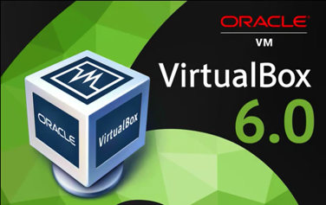

Installation
Tools
VirtualBox
GNS3

Slide 4
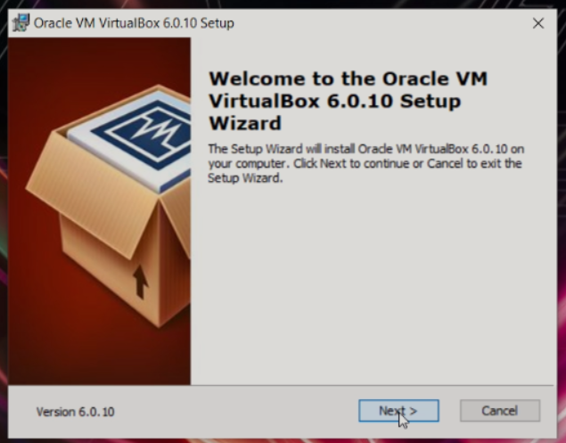
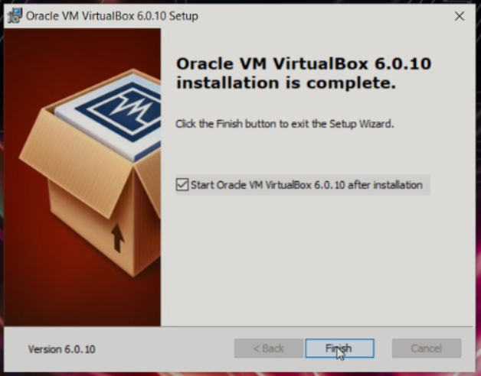
Installing
Install VirtualBox

Slide 5
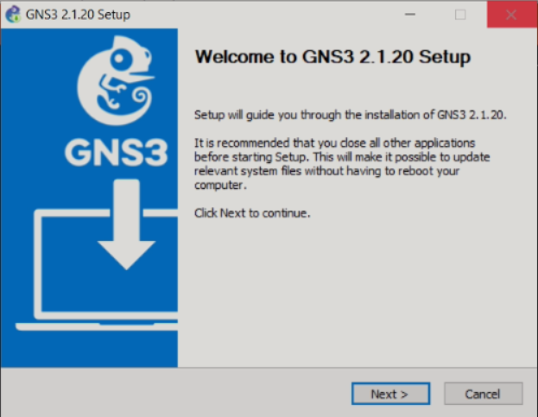
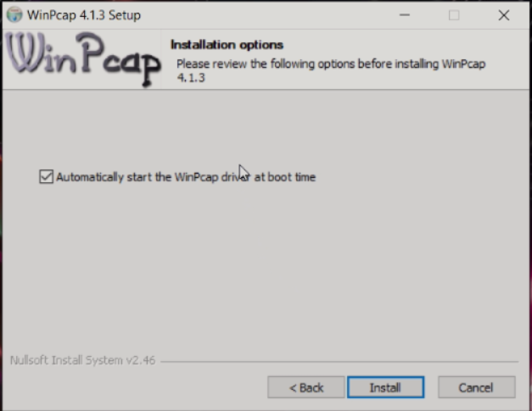
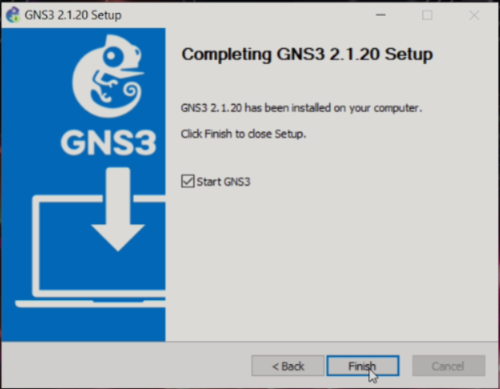
Install GNS 3

Slide 6
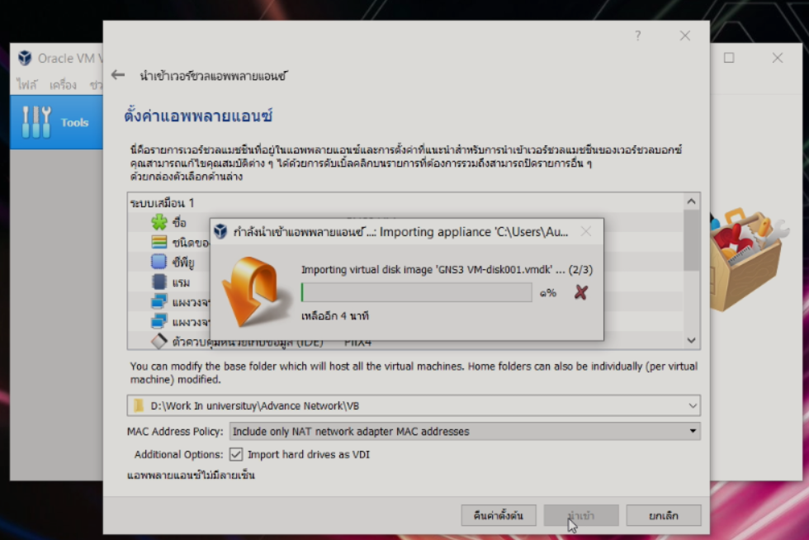
Import GNS 3 Tool
In VirtualBox

Slide 7
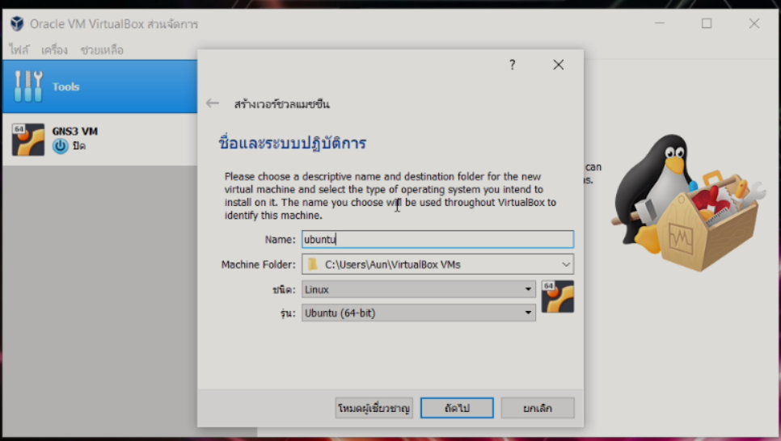
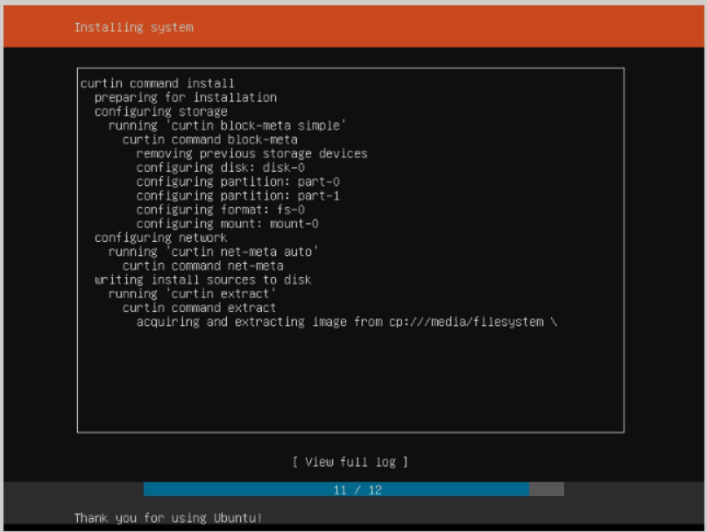
Install Linux Operating system

Slide 8
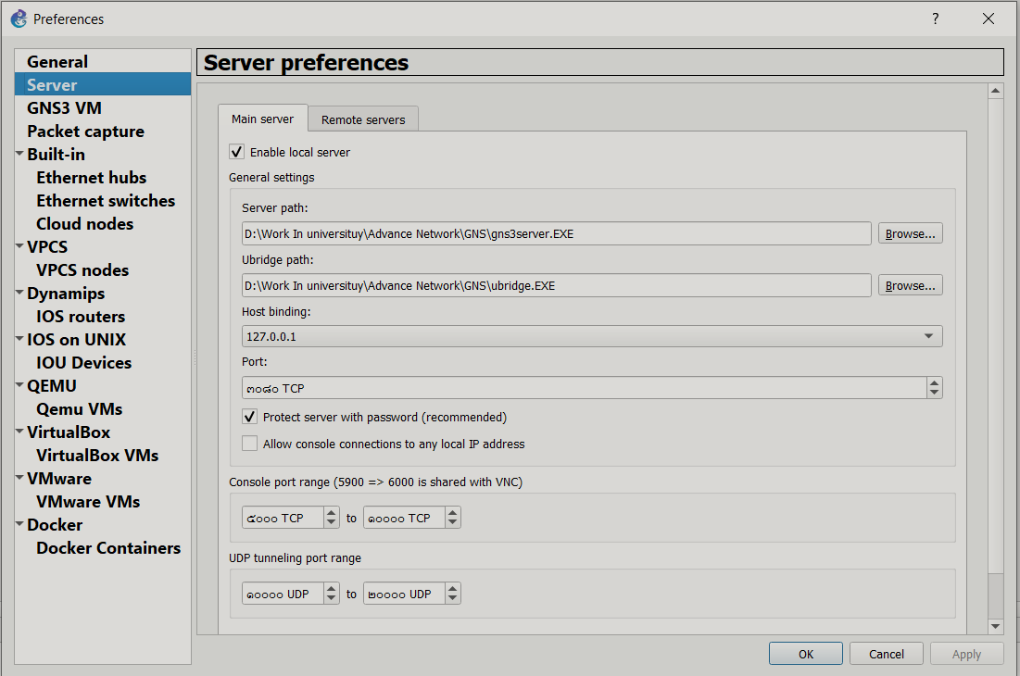
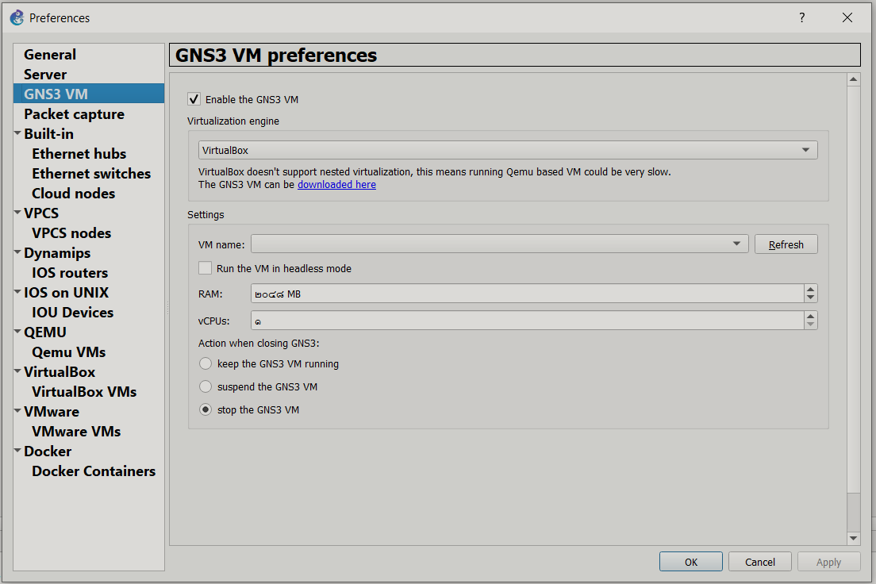
Setting up GNS3

Slide 9
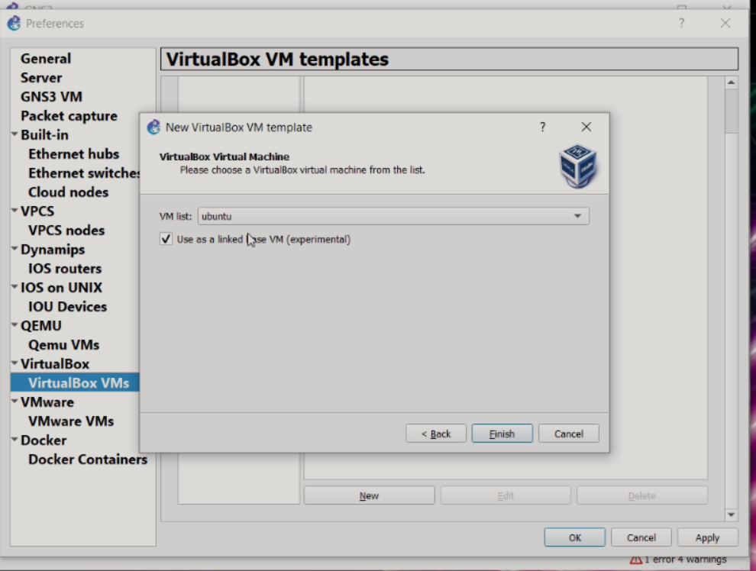
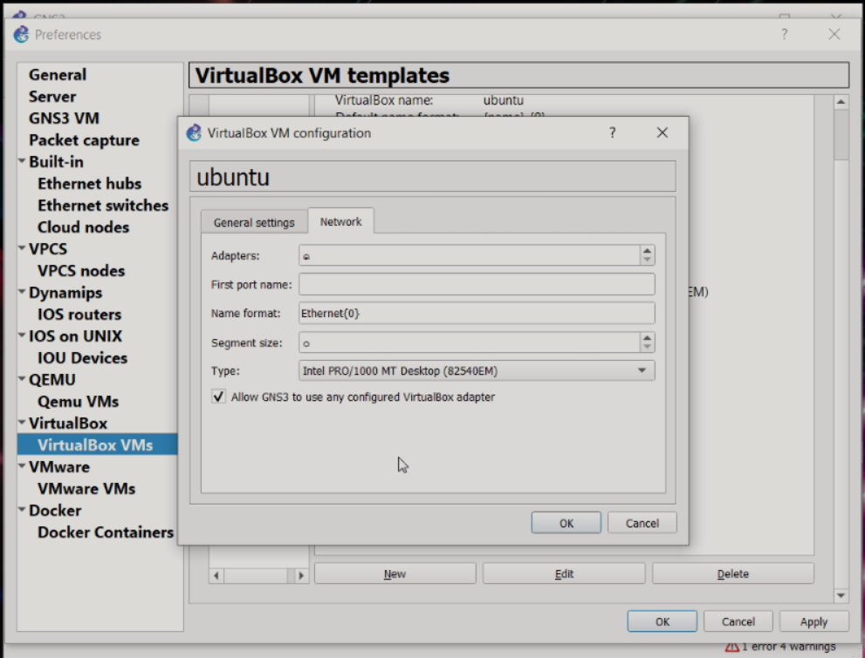

Slide 10
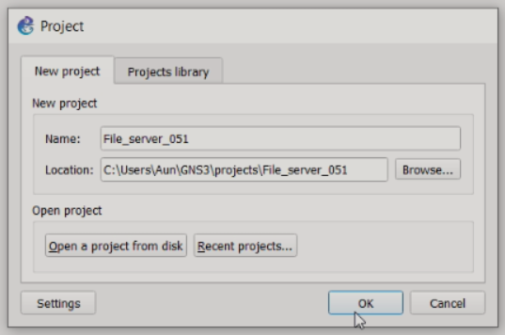
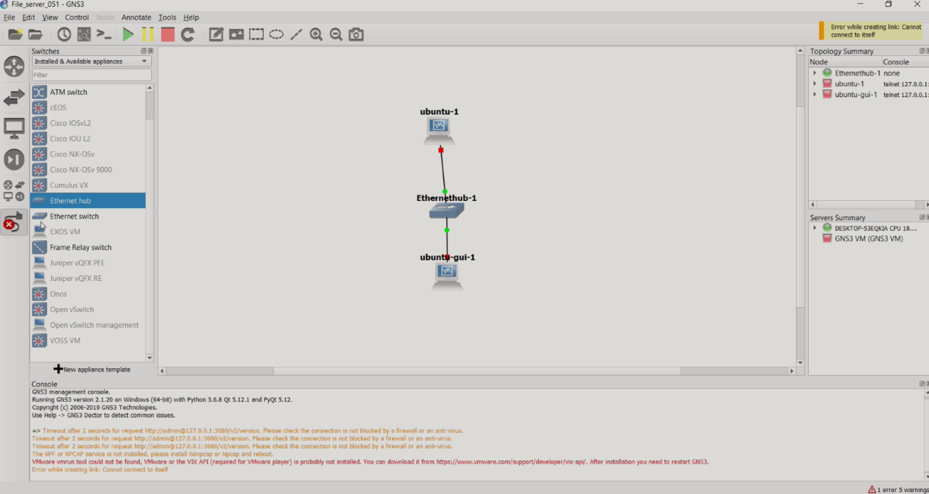

Slide 11
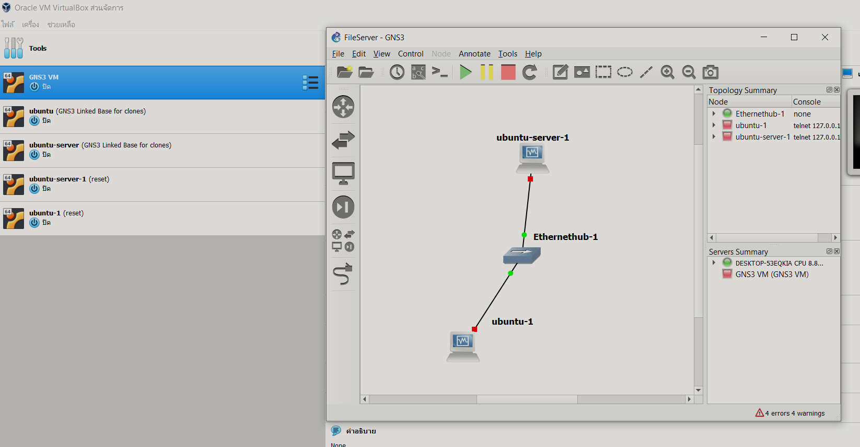
Completed

Slide 12

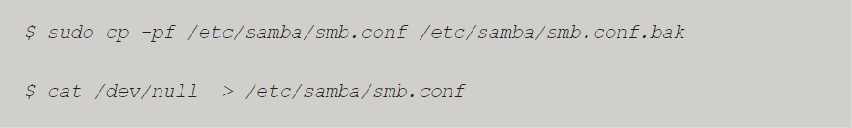
Installing samba file server
Update เครื่องของเราก่อน
ติดตั้ง Samba
ทำการสำรองไฟล์ต้นฉบับก่อนที่จะเริ่มแก้ไขค่า config

Slide 13
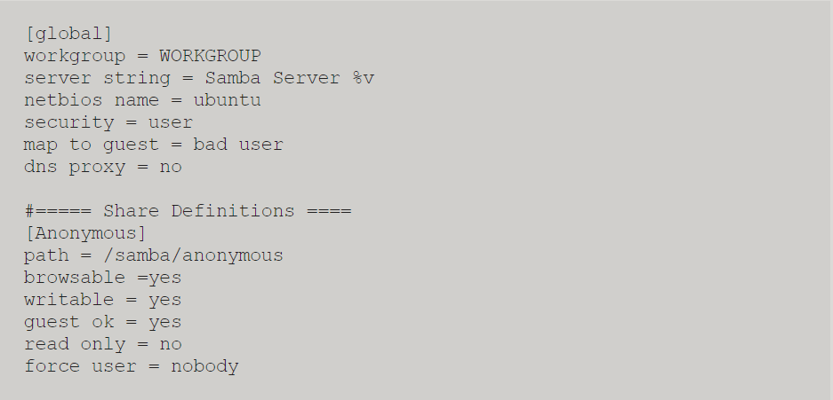
config samba file server
เข้าไป config ค่าในไฟล์ smb.conf
โดยทำการเพิ่ม code ส่วนนี้เข้าไป

Slide 14
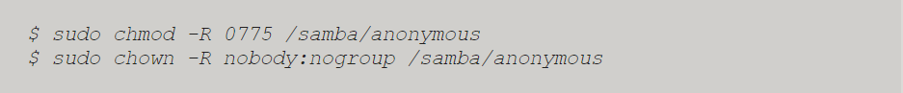
สร้าง directory ชื่อ anonymous
กำหนด permission เป็น 775
Restart

Slide 15
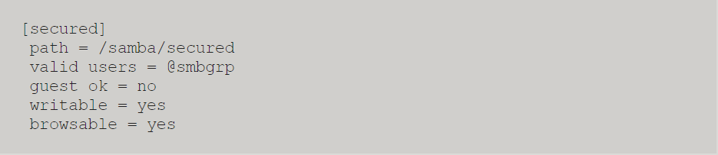
เข้าไป config ค่าในไฟล์ smb.conf
โดยทำการเพิ่ม code ส่วนนี้เข้าไป

Slide 16
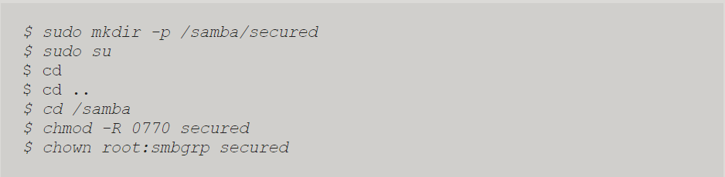
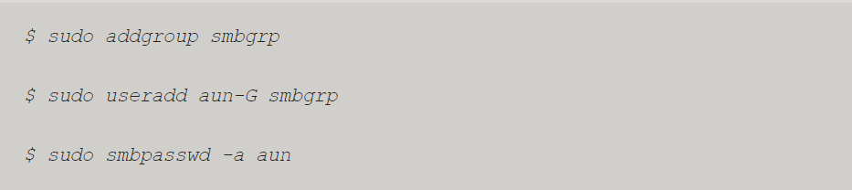
สร้าง directory และกำหนด permission ในการเข้าถึงและใช้งาน
เพิ่ม user เข้าไปใน group

Slide 17
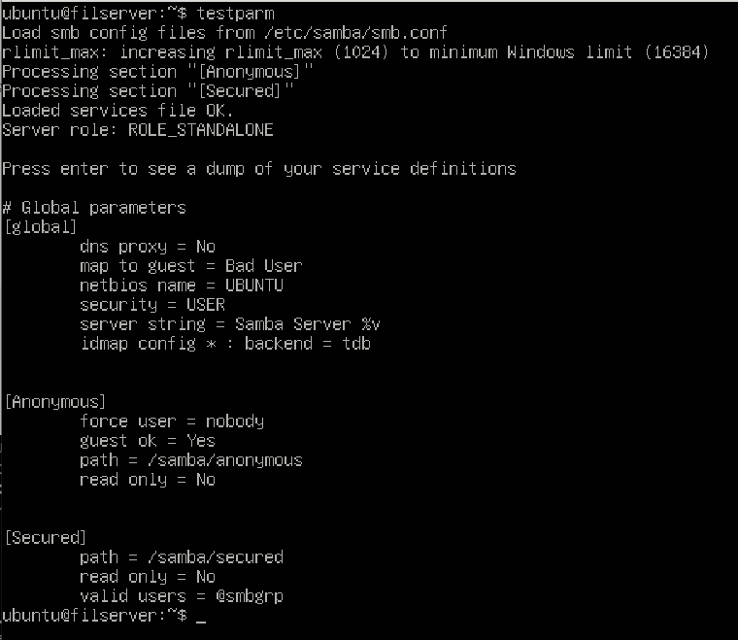
Restart
ทดสอบ

Slide 18
ก็จะเห็นค่าที่เราเข้าไป config ไว้โชว์ขึ้นมา

Slide 19
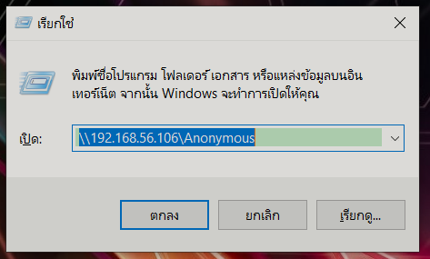
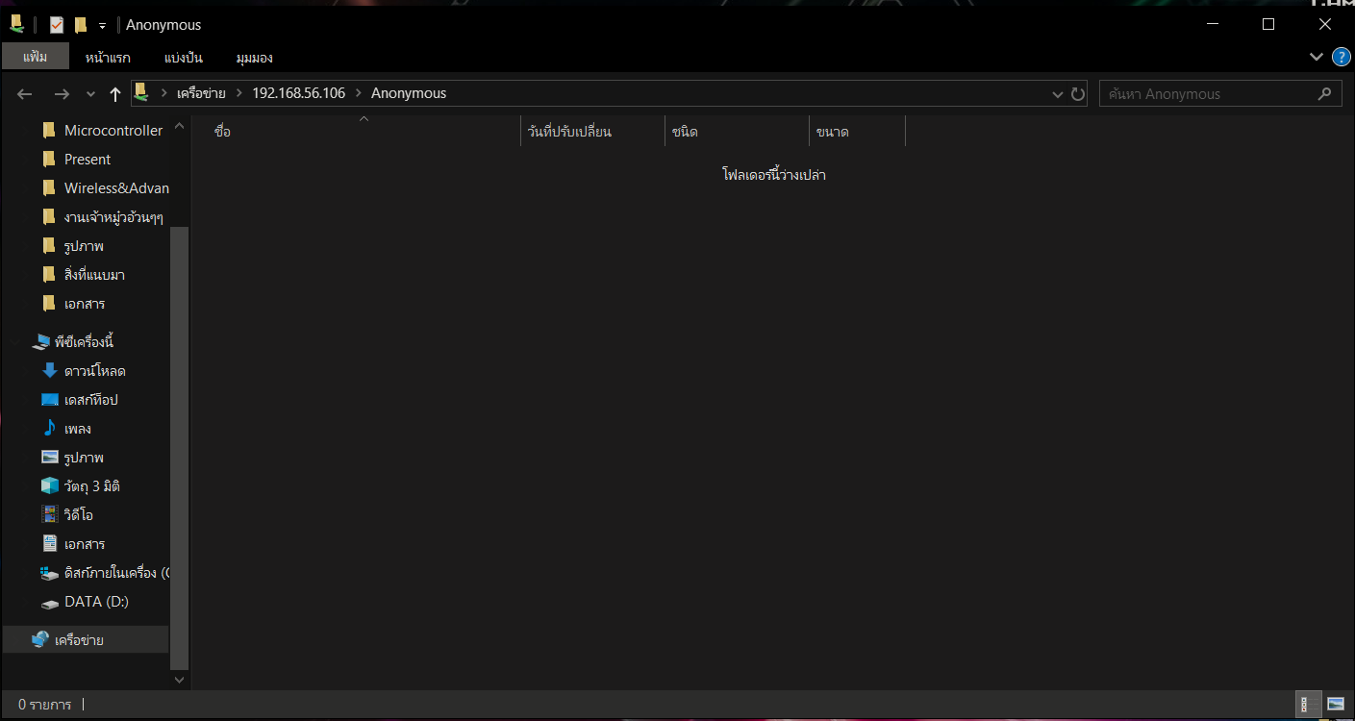
Test File server

Slide 20
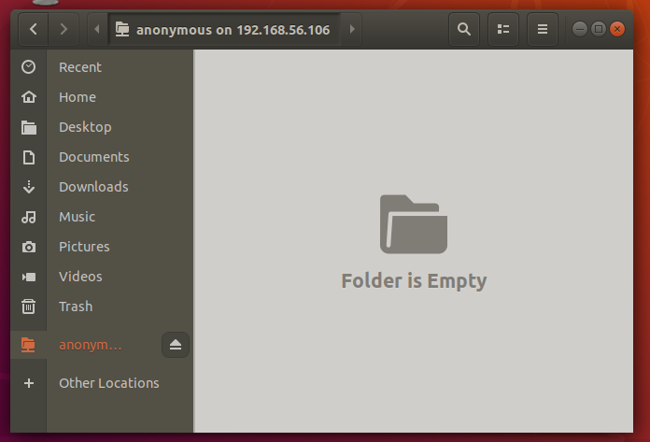
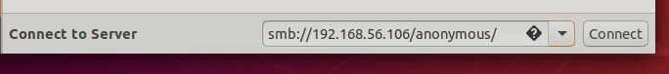

Slide 21
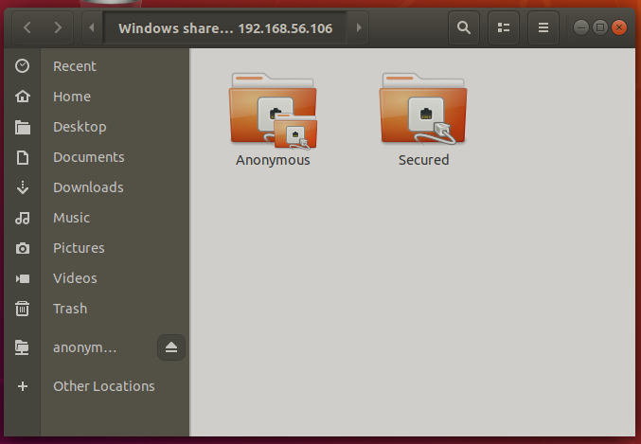
Directory ที่เราสร้างไว้

Slide 22
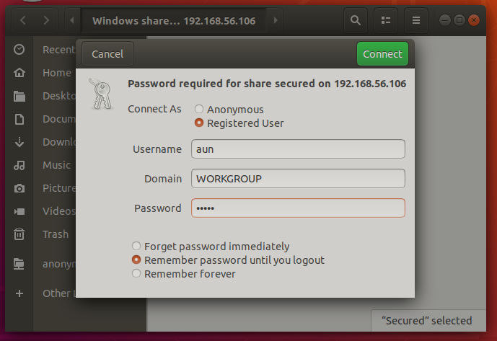
ใส่ user และ password ที่เรา add เข้าไปไว้ในกลุ่ม

Slide 23
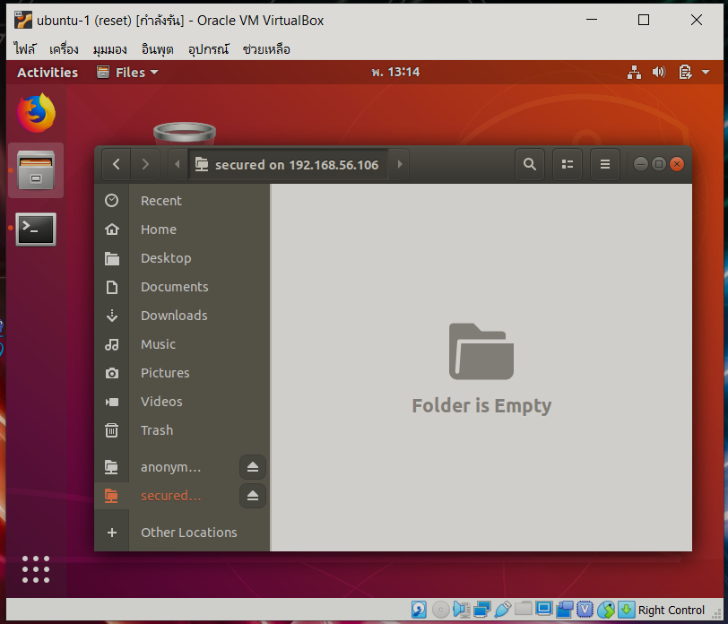
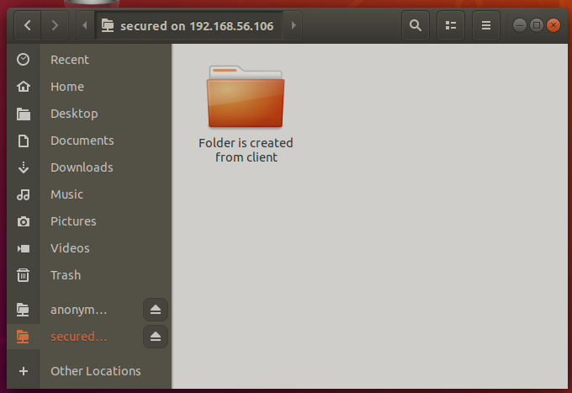

Slide 24
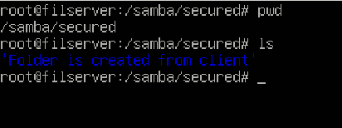

Slide 25
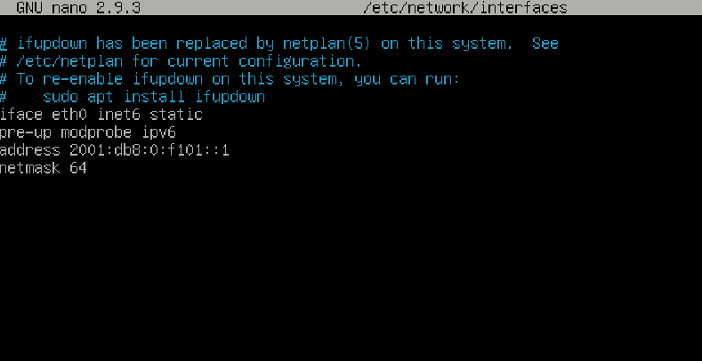
Config Ipv6

Slide 26
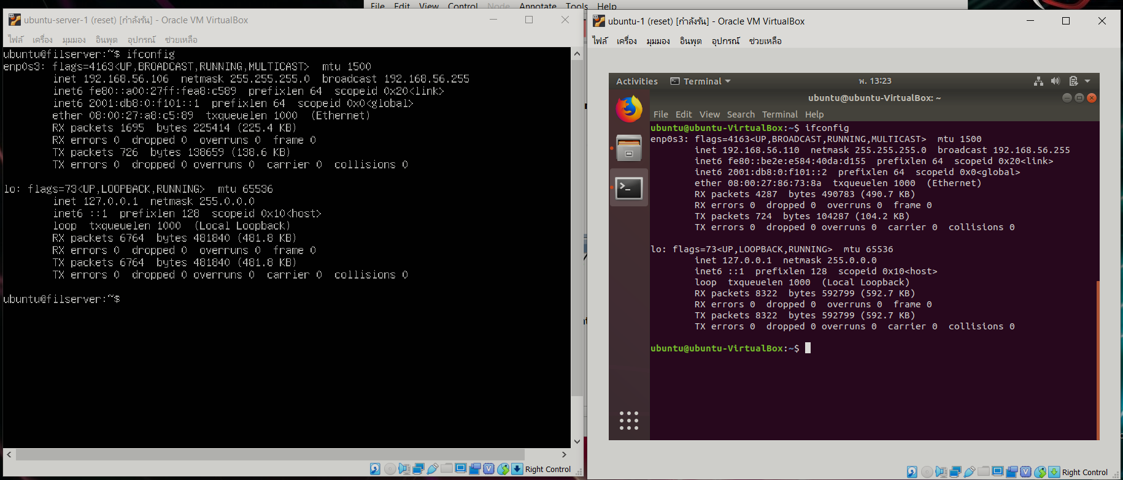

Slide 27
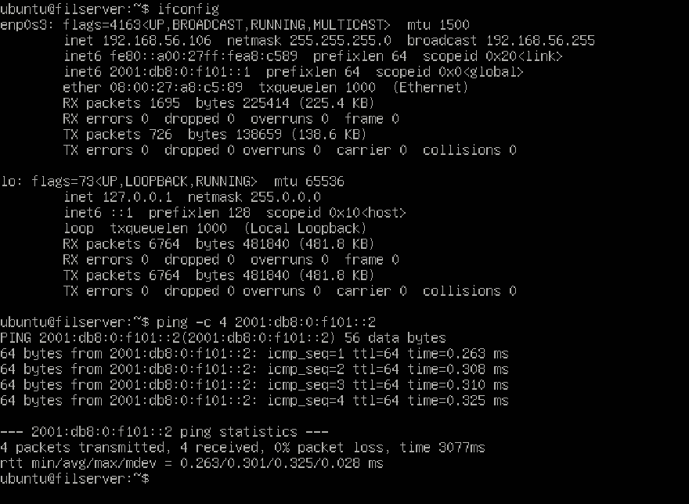
ทดสอบการ ping ไปโดยใช้ ipv6 ไปหาเครื่อง client

Slide 28
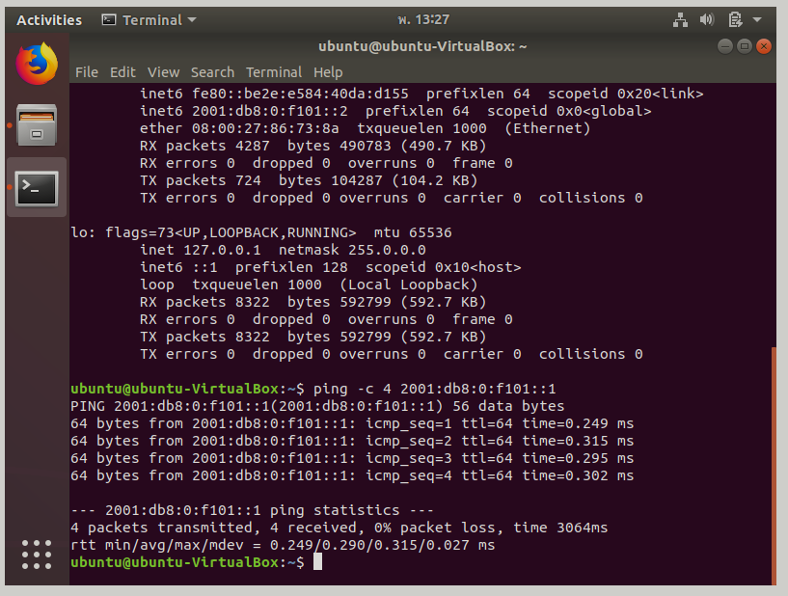
ทดสอบการ ping ไปโดยใช้ ipv6 ไปหาเครื่อง server

Slide 29
THANKS
For Watching

